Slide 1

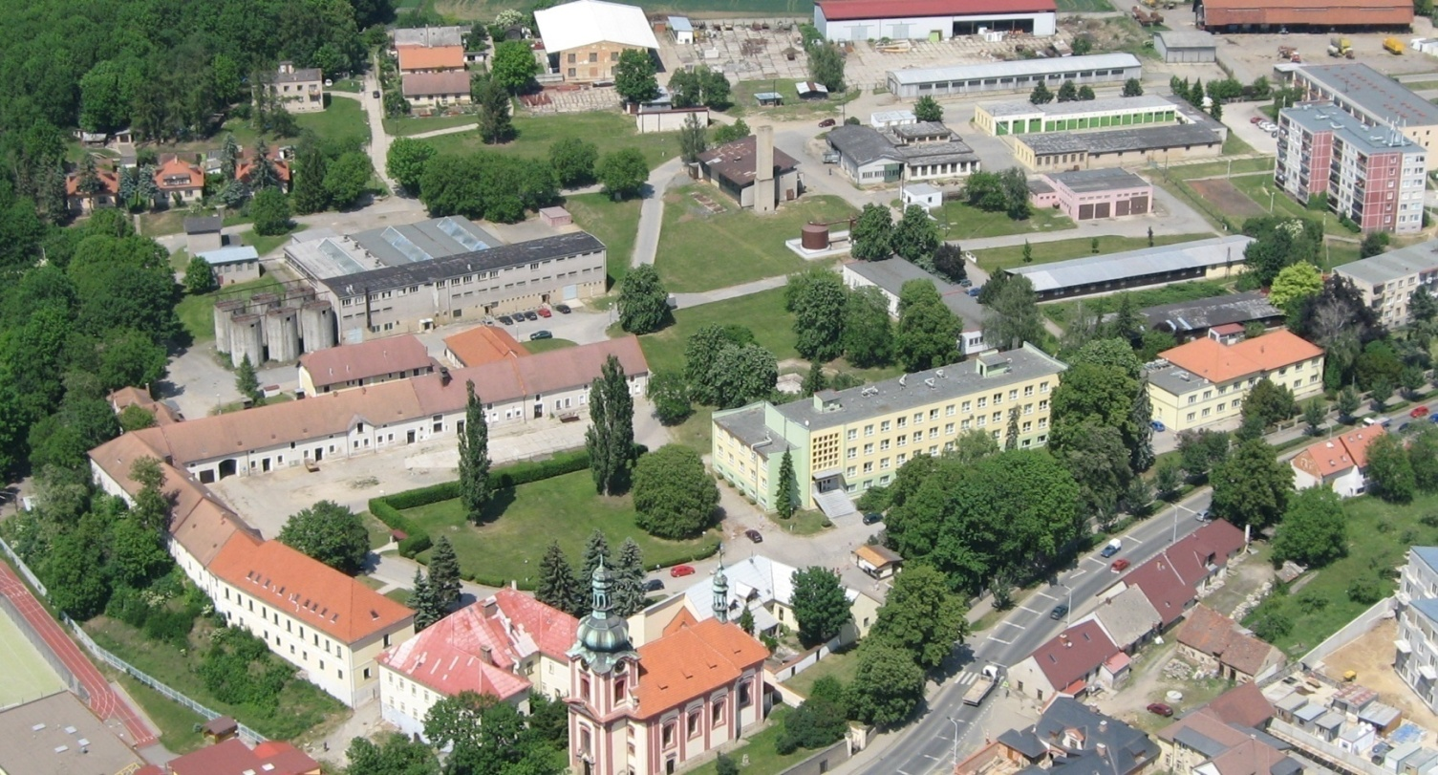

VÝZKUMNÝ ÚSTAV ŽIVOČIŠNÉ VÝROBY, v.v.i.
Praha Uhříněves
Ing. Luděk Bartoň, Ph.D.

Slide 2
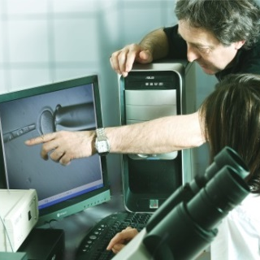
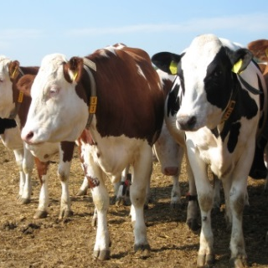
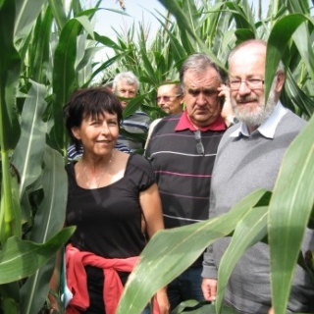
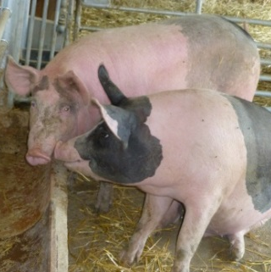
OBLASTI VÝZKUMNÝCH AKTIVIT
Biologie reprodukce
Molekulární genetika
Genetika a šlechtění hospodářských zvířat
Fyziologie výživy a jakosti produkce
Výživa a krmení hospodářských zvířat
Etologie
Technologie a technika chovu hospodářských zvířat
Chov skotu
Chov prasat

Slide 3
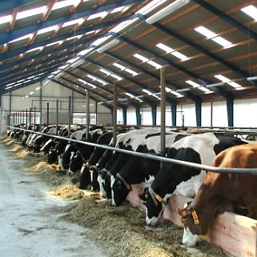
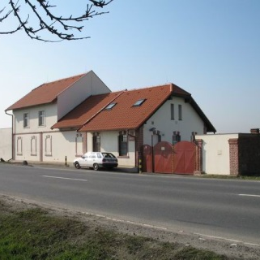
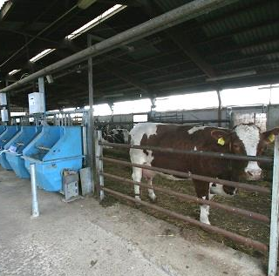
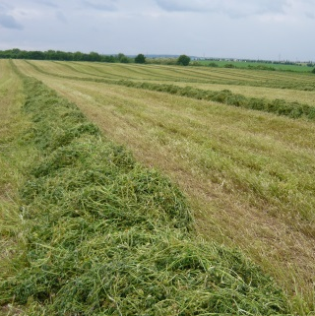
LABORATORNÍ A EXPERIMENTÁLNÍ ZÁZEMÍ
VÚŽV disponuje 24 objekty akreditovanými podle zákona 246/1992 Sb. Tato experimentální základna umožňuje pokusy na většině druhů hospodářských i laboratorních zvířat.
VÚŽV má experimentální jatka splňující požadavky evropských norem
a výrobnu krmných směsí.
V současné době VÚŽV obhospodařuje 722,79 ha zemědělské půdy. Rostlinná výroba je zaměřena především na produkci krmiv v potřebné kvalitě i sortimentu pro účely živočišné výroby.

Slide 4


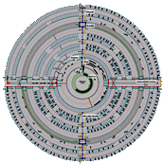
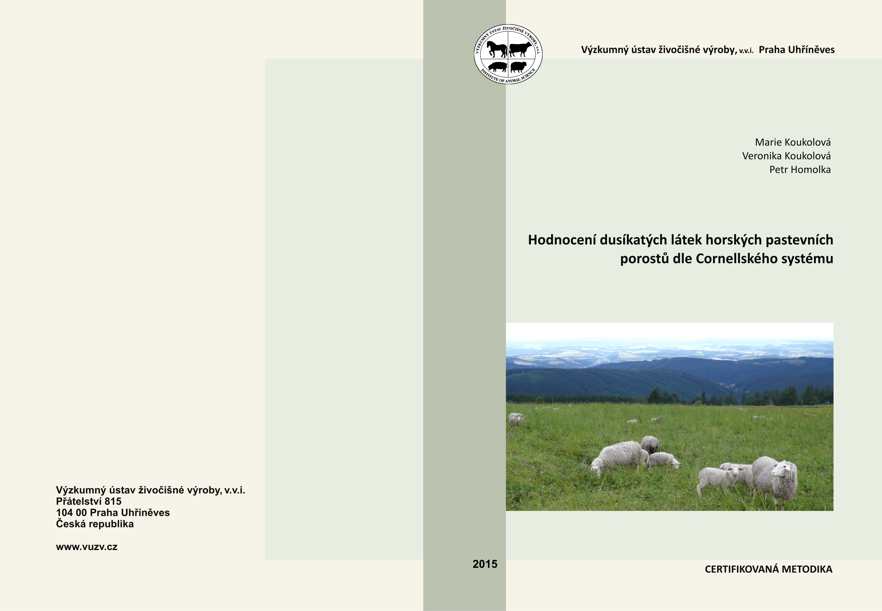
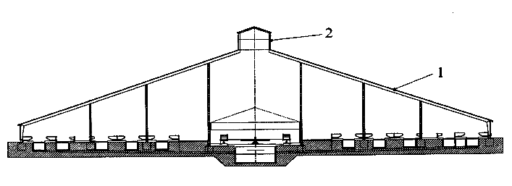
TRANSFER ZÍSKANÝCH POZNATKŮ
Publikační činnost – články v odborných časopisech, kapitoly v odborných knihách, ročenkách atd.
Certifikované metodiky, užitné vzory, prototypy, patenty...
Užitný vzor
Kruhová stáj – řešení stájové konstrukce
a prostor
Prototyp
Dávkovací vozík na krmné mléko nebo mléčnou krmnou
směs s ohřevem a pasterizací

Slide 5
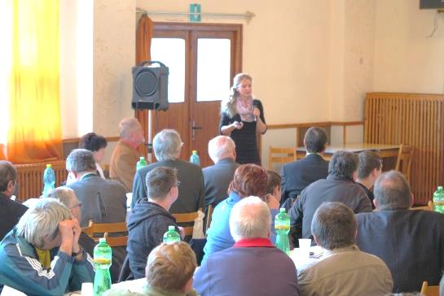
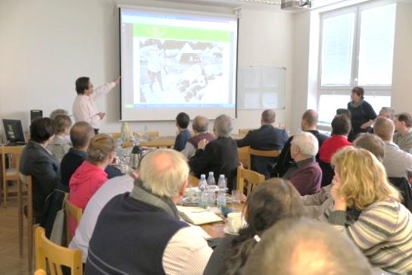
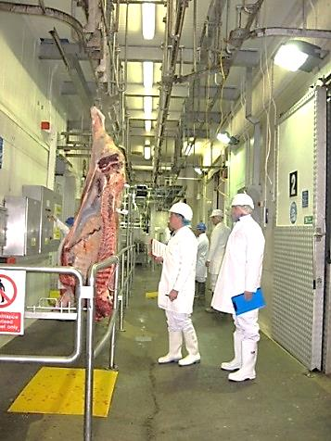
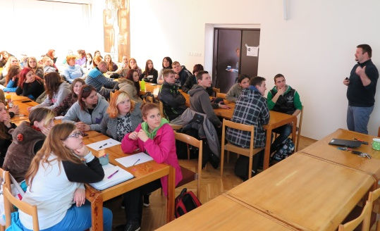
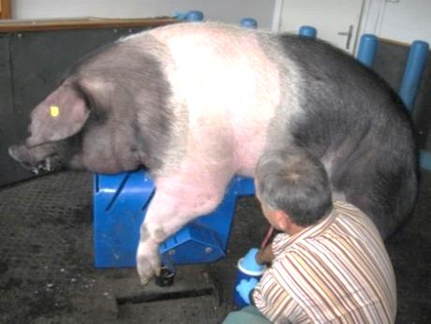
TRANSFER ZÍSKANÝCH POZNATKŮ
Organizace a účast na seminářích
pro odbornou veřejnost
Spolupráce se zemědělskými podniky
v rámci výzkumných projektů
Školení a kurzy např. pro:
Inseminační techniky prasat
Klasifikátory jatečně upravených těl
skotu a prasat

Slide 6
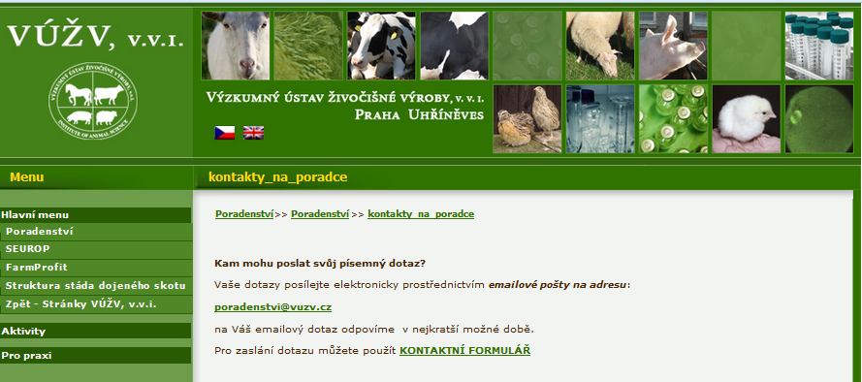
PORADENSTVÍ
pasivní
telefon, email, dopis, osobní setkání ve VÚŽV, v.v.i.
odborné poradenské týmy
KDE DOSTANE CHOVATEL RADU, INFORMACI ?
  chov přežvýkavců
  (skot, ovce, kozy)
  chov prasat
  chov drůbeže
  chov králíků
  konzervace píce
Email: poradenstvi@vuzv.cz Webové stránky www.vuzv.cz (kontaktní formulář)

Slide 7
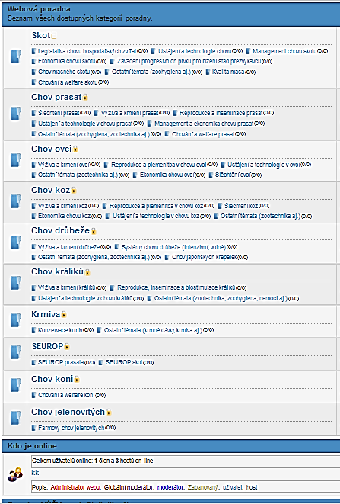
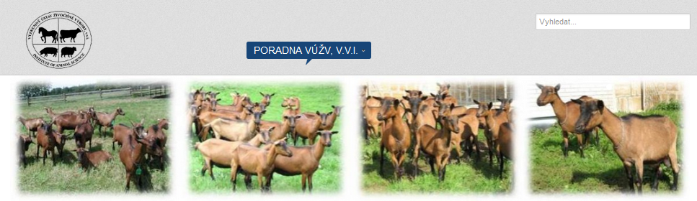
PORADENSTVÍ
pasivní
NOVÁ ON-LINE PORADNA
PRO CHOVATELE!
adresa poradny http:// poradna.vuzv.cz
jednoduchá registrace tazatele
kategorie podle druhů HZ
  skot, ovce, kozy, prasata, králíci, drůbež
odborná témata
  výživa, zootechnika, ekonomika, ustájení, legislativa aj.
garant při položení dotazu okamžitě dostává zprávu na svůj email!

Slide 8
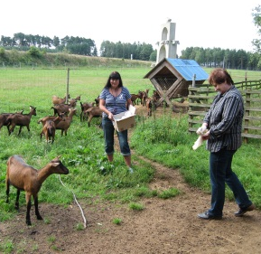
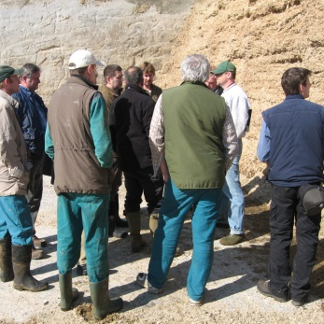
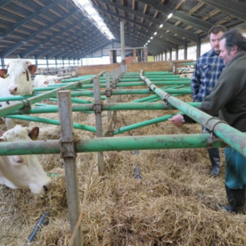
PORADENSTVÍ
aktivní
PORADENSTVÍ PŘÍMO V CHOVECH
posouzení projektové dokumentace – stáj pro dojnice
(Agropol Dražovice/Sušice)
možnosti rekonstrukce stáje na odchovnu jalovic (ZD Sebranice/Svitavy)
přístřešek pro ustájení telat (Čečovice Čížkov/Plzeň)
rekonstrukce původní K-96 na odchovnu jalovic (ZD Hrotovice/Třebíč)
odchov telat – faremní koncept ustájení všech věkových kategorií
(Agro Sokoleč/Nymburk)
problematika ventilace rekonstruované odchovny jalovic, odchov telat (AGRO Bystré Vysočina/Svitavy)
problematická boxová lože (Farma Macán/Domažlice)
koncept ustájení krav – rekonstrukce a novostavba
(Statek Jezerka/Chomutov)
rekonstrukce stáje pro odchov telat a výkrm býků (Mlázovice/Jičín)
složení krmných směsí pro drůbež (ZOD Brniště)

Slide 9
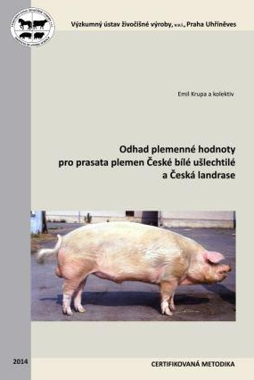
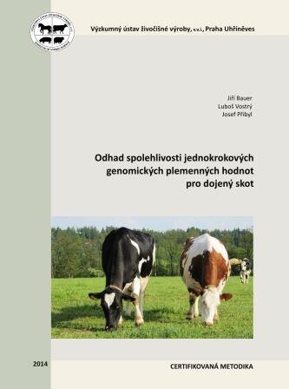
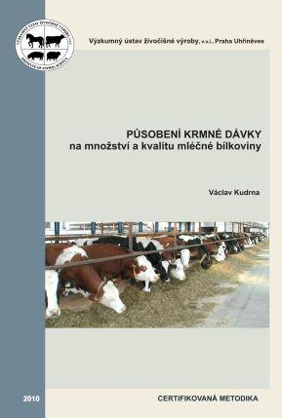

PŘÍKLADY ÚSPĚŠNÉ SPOLUPRÁCE S PRAXÍ
GENETIKA A ŠLECHTĚNÍ
- vývoj metod šlechtění s následnou aplikací do praxe českého zemědělství
  Genomická selekce u dojeného skotu - metoda aplikovaná v současnosti pro odhad plemenných hodnot
VÝŽIVA a KRMENÍ
  Predikce nutriční hodnoty a konzervace krmiv
  Výživa vysokoužitkových dojnic

Slide 10
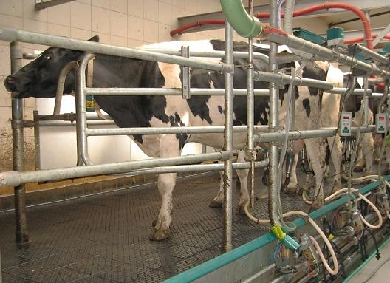
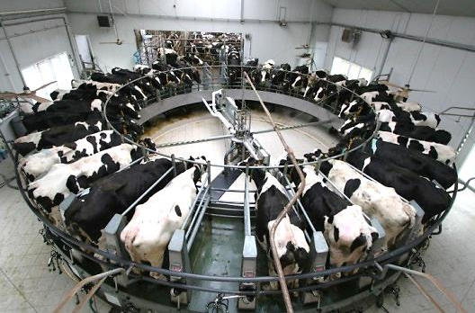

PŘÍKLADY ÚSPĚŠNÉ SPOLUPRÁCE S PRAXÍ
Ekonomická analýza výroby mléka
  spolupráce se 70zemědělskými podniky
  s chovem dojeného skotu,
  poskytnutí dat pro analýzu ekonomiky
  (údaje o reprodukci, produkci, odchovu telat, dotacích, nákladech na chov jednotlivých kategorií skotu aj.),
  srovnávání ekonomiky produkce mléka (mezipodnikové srovnání),
  vypracování zprávy s hodnocením každému chovateli!,
  zaručena 100 % „anonymita chovu“.

Slide 11
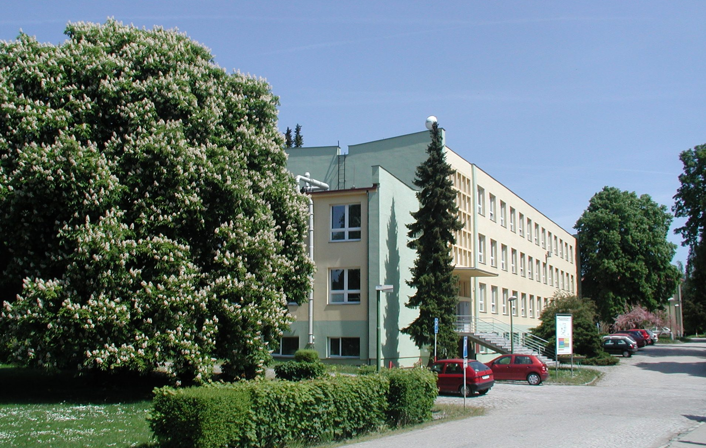
www.vuzv.cz
barton.ludek@vuzv.cz

